Slide 1

DÉPLOYEZ UN MODÈLE DANS LE CLOUD
Name: Kevin Moihie KOUAKOU
School : OPENCLASSROOMS
Sous-titre : Pipeline de Feature Extraction distribué pour la classification d'images de fruits

Slide 2
Présentation
Introduction : Objectif et Spécifications du Projet
Description du Jeu de Données : Fruits-360
Préparation de l'Environnement : Local vs. Cloud (AWS)
Architecture de la Solution :
Traitement distribué avec PySpark
Méthodologie : Pipeline d'Extraction de Features
Déploiement sur AWS : Configuration et Mise en Œuvre
Analyse des Résultats & Conclusion
Apprentissages Clés & Perspectives

Slide 3
Introduction - Objectif et Spécifications
Objectif du Projet :
Développer un pipeline de traitement d'images capable de s'adapter à de très grands volumes de données, en utilisant le calcul distribué.
Extraire des caractéristiques (features) d'images de fruits et légumes de manière distribuée.
Préparer les données pour une future phase de classification/apprentissage automatique.
Mettre en œuvre une architecture scalable sur le cloud (AWS) pour industrialiser le processus.
Déployer la solution sur une infrastructure cloud scalable (AWS).
Spécifications Techniques du Prototype :
Framework Big Data : Apache Spark (via PySpark) pour le traitement distribué.
Deep Learning : TensorFlow / Keras pour l'extraction de features.
Modèle de Feature Extraction : MobileNetV2, pré-entraîné sur ImageNet, choisi pour sa légèreté, sa rapidité et la faible dimension de son vecteur de sortie (1280).
Infrastructure Cible : Cluster AWS EMR (Elastic MapReduce) pour le calcul à la demande.
Stockage : AWS S3 (Simple Storage Service) pour un stockage durable, scalable des données et indépendant du cluster de calcul.

Slide 4
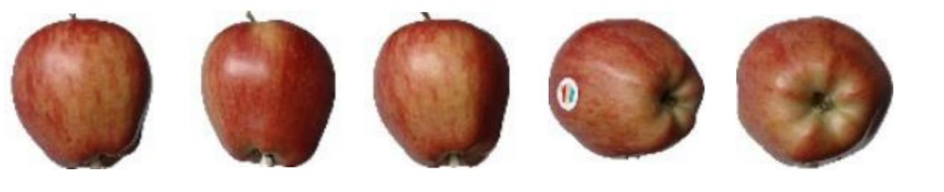
Le Jeu de Données - Fruits 360
Source : Dataset public "Fruits 360".
Description générale : Contient 90,380 images de 131 fruits et légumes différents.
Sous-ensemble utilisé pour le prototype : 10 catégories (ex: Fraise, Pomme Red Delicious, Poivron Vert, Maïs, Banane, Tomate, Pomme de terre, Ananas, Orange, Pêche).
Caractéristiques des images :
Dimensions : 100 x 100 pixels.
Type : Couleur (RVB - 3 canaux).
Volume des données :
67,692 images pour l'entraînement.
22,688 images pour le test.
Objectif : Utiliser ce dataset comme base pour valider un pipeline d'extraction de features à grande échelle.
Dataset Description
Fruit 360 is a dataset with 90380 images of 131 fruits and vegetables, containing only 10 fruits/vegetables (Strawberry, Apple_Red_Delicious, Pepper_Green, Corn, Banana, Tomato_1, Potato_White, Pineapple, Orange, and Peach)
Images are 100 pixel by 100 pixel and are color (RGB) images (Hence, 3 values for each pixel).
67,692 images in the training dataset.
22,688 images in the test dataset.

Slide 5
Préparation de l'Environnement - Défis et Solutions
Développement en local (Simulation sur Windows) :
Configuration : Spark en mode local[*], simulant un cluster en utilisant tous les cœurs du processeur.
Objectif : Valider la logique du code et la chaîne de traitement (prétraitement, UDF) avant le déploiement cloud.
Défis rencontrés (spécifiques à Windows) :
Problèmes de compatibilité Hadoop/Windows (nécessité de winutils) lors de la lecture de fichiers.
Instabilité des UDF complexes (SCALAR_ITER) et erreurs de mémoire.
Limitations de la configuration local[*] pour le test à grande échelle.
Solution : Adaptation du code avec une UDF SCALAR simplifiée et plus stable pour assurer la stabilité et prouver le concept.
Déploiement sur le Cloud (AWS) :
Pourquoi le cloud ? Scalabilité, résilience, gestion simplifiée de l'infrastructure.
Services choisis :
AWS EMR (Elastic MapReduce) : Pour louer un cluster Spark/Hadoop pré-configuré.
Architecture du cluster : 1 instance Master (Driver), 2 instances Core (Workers) de type m5.xlarge.
AWS S3 (Simple Storage Service) : Pour le stockage des données d'entrée (images) et de sortie (features).
Avantage clé : Séparation du stockage et du calcul. Les données persistent même après l'arrêt du cluster, et sont accessibles par tous les nœuds.

Slide 6
Architecture de la Solution - Traitement Distribué
Stockage des données : Les images sont stockées dans un bucket Amazon S3, garantissant une haute disponibilité et une scalabilité infinie.
Chargement distribué (Spark) : Le cluster EMR lit les données depuis S3. Spark partitionne les fichiers image et les distribue automatiquement sur les différents nœuds workers.
Tolérance aux pannes : Grâce aux RDDs (Resilient Distributed Datasets) et à la duplication des données (sur les 3 machines par défaut), le cluster peut se remettre d'une panne d'un nœud sans perdre de données.
Traitement parallèle (Workers) :
Chaque worker reçoit un lot d'images.
Il utilise le modèle MobileNetV2 pour extraire les features de chaque image.
Les calculs sont effectués en parallèle sur tous les workers.
Agrégation des résultats : Les vecteurs de features sont collectés et agrégés sur le nœud master pour former un DataFrame Spark final.
Stockage des résultats : Le DataFrame final est sauvegardé au format Parquet sur S3, prêt pour de futures analyses.

Slide 7
Méthodologie - Pipeline d'Extraction de Features (Étapes 1-3)
Initialisation de Spark :
Création de la SparkSession avec des configurations spécifiques :
Nom de l'application : "PROJET_8_Feature_Extraction".
Master : local[*] (en local) ou paramètres du cluster sur EMR.
Configuration mémoire (spark.driver.memory, spark.executor.memory réglées sur 4g).
Optimisations : spark.sql.execution.arrow.pyspark.enabled à true pour de meilleures performances, spark.sql.parquet.compression.codec à snappy.
Chargement des Images avec Spark :
Utilisation de spark.read.format("binaryFile") pour lire les images depuis le dossier de test (en local file:// ou sur S3 s3://).
Création d'un DataFrame Spark avec les colonnes path (chemin de l'image) et content (contenu binaire de l'image).
Extraction du label (le nom de la catégorie, i.e., le nom du dossier parent) à l'aide des fonctions Spark split et element_at.
Prétraitement des Images (Fonctions Python) :
Définition de la fonction preprocess_image(content) qui :
Ouvre l'image à partir des bytes avec PIL (Image.open(io.BytesIO(content))).
Redimensionne l'image à 224x224 pixels (taille d'entrée de MobileNetV2).
Convertit l'image en tableau numpy et gère les différents formats de canaux (conversion des niveaux de gris et RGBA en RVB).
Applique tf.keras.applications.mobilenet_v2.preprocess_input pour la normalisation spécifique (mise à l'échelle des valeurs entre -1 et 1).

Slide 8
Méthodologie - Pipeline d'Extraction de Features (Étapes 4-5)
Création du Modèle d'Extraction (sur le Driver) :
Chargement du modèle MobileNetV2 avec ses poids pré-entraînés sur ImageNet (weights='imagenet').
Construction d'un nouveau modèle (feature_model) dont la sortie est la couche précédant la dernière (layers[-2].output), produisant un vecteur de 1280 features.
Broadcast des poids : Les 23 millions de paramètres du modèle sont envoyés une fois à tous les workers via sc.broadcast() pour éviter de re-télécharger ou re-charger le modèle sur chaque nœud.
Création de la Pandas UDF (User Defined Function) :
Une Pandas UDF de type SCALAR (plus stable que SCALAR_ITER sur Windows) est définie (extract_features_simple_udf).
Fonctionnement sur chaque worker :
Le modèle est reconstruit localement avec les poids broadcastés via une fonction create_feature_extractor().
La UDF traite une série pandas d'images par lots (batches) de taille 10 pour optimiser la mémoire.
Pour chaque lot, elle prétraite les images et appelle model.predict().
Les vecteurs de features (1280 dimensions) résultants sont retournés sous forme de liste.
Gestion des erreurs : La UDF inclut une gestion d'exception robuste pour éviter qu'une image corrompue ne fasse échouer tout le traitement.

Slide 9
Méthodologie - Application et Sauvegarde
Application de l'UDF et Création du DataFrame Final :
La UDF est appliquée à la colonne content du DataFrame d'images.
Un nouveau DataFrame, features_df, est créé avec les colonnes : path, label, et features (le vecteur de 1280 dimensions).
Validation intermédiaire : Le pipeline est testé avec succès sur un sous-ensemble de 100 images (de la catégorie "Apple Braeburn") pour garantir le bon fonctionnement avant le traitement complet.
Sauvegarde des Résultats :
Le DataFrame final features_df est écrit sur le disque (en local) ou directement sur S3.
Format de sortie : Parquet.
Pourquoi Parquet ? C'est un format de stockage colonnaire, hautement optimisé pour les requêtes analytiques. Il offre une excellente compression (codec snappy) et est le format natif de Spark, garantissant des performances de lecture/écriture optimales pour les prochaines étapes du projet (comme la classification).
Localisation des résultats : Le dossier de résultats (PROJET_8/results) est créé automatiquement.

Slide 10
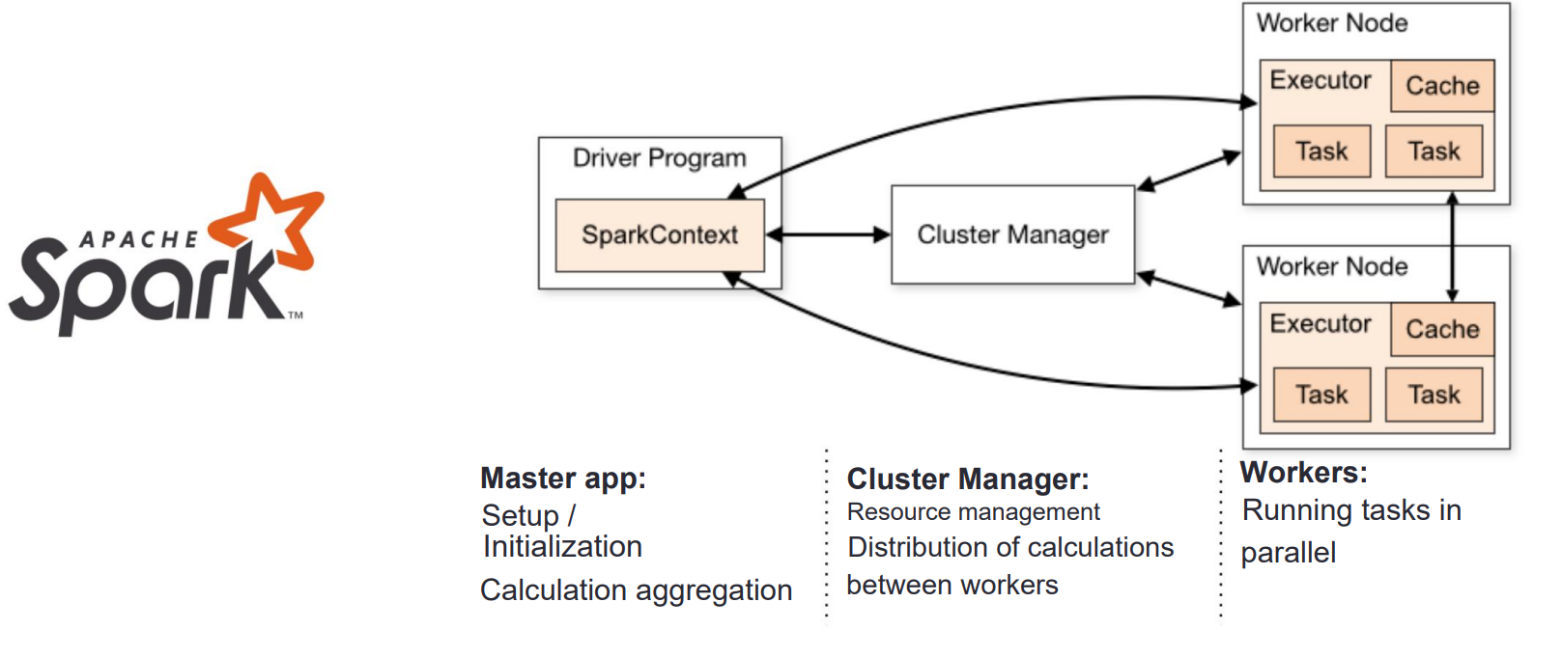
Surmonter ces(les limites du Big Data)
C’est comme cela que l’on fait pour faire du Traitement sur différents Ordinateurs ( un Cluster de serveurs )
Diviser les opérations en micro-opérations pouvant être réparties entre différentes machines, réalisées en parallèle. Agréger les résultats sur le même serveur (collecter et combiner les résultats de différents calculs ou traitements sur une seule et même unité de calcul, sans avoir besoin de les transférer ou de les
traiter sur des unités
de calcul différentes.
Cela peut être utile
pour réduire les
coûts de
communication ou
pour accélérer le
traitement des
données.)
Notes:
C’est comme cela que l’on fait pour faire du Traitement sur différents Ordinateurs ( un Cluster de serveurs )
Spark ( un Framework ) est la méthode qui permet de faire travailler ensemble différents calculateurs ( parce que ce n’est pas forcément des serveurs ) : c’est ce qui est affiché à droite dans le Cluster de serveurs.

Slide 11
Déploiement sur AWS - Détails de Configuration
Stockage des données (Amazon S3) :
Création d'un bucket S3 dédié (ex: s3://p8-data/ ou le bucket SageMaker par défaut).
Upload des données d'entrée (dossier Test) dans s3://p8-data/Test/ via la commande aws s3 sync ou l'interface web.
Les résultats du traitement seront enregistrés dans s3://p8-data/results/.
Configuration du cluster (AWS EMR) :
Matériel : 3 instances de type m5.xlarge (1 master, 2 core). Ce type d'instance offre un bon équilibre entre mémoire et CPU.
Système d'exploitation : Amazon Linux 2 (ou Ubuntu Server 18.04).
Logiciels installés (lors de la création du cluster) :
Hadoop, Spark, TensorFlow, JupyterHub.
Configuration personnalisée (via script Bootstrap) :
Un script shell (bootstrap-emr.sh) est exécuté sur toutes les instances pour installer les bibliothèques Python nécessaires : pandas, pillow, pyarrow (avec des versions spécifiques pour garantir la compatibilité). Le script inclut la mise à jour de setuptools et pip.
Persistance : Configuration de JupyterHub pour enregistrer les notebooks directement sur S3 (s3.persistence.enabled=true, s3.persistence.bucket=p8-data).
Accès et exécution :
Connexion SSH à l'instance master en utilisant la clé EC2 préalablement créée (ex: ssh -i ~/.ssh/p8-ec2.pem hadoop@...).
Mise en place d'un tunnel SSH (ex: sur le port 5555) et configuration de FoxyProxy dans le navigateur pour accéder à l'interface Web de JupyterHub et au serveur d'historique Spark.
Le notebook de traitement est exécuté directement sur le cluster depuis JupyterHub.

Slide 12
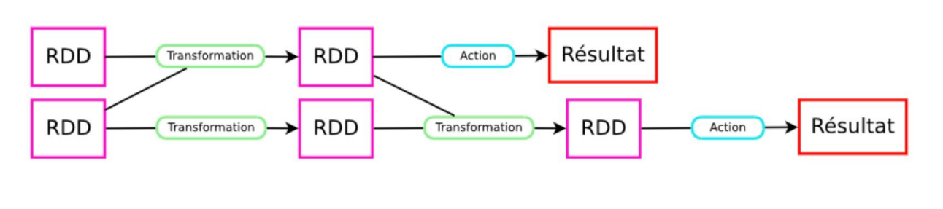
Stockage : système de fichiers distribué (ex : HDFS)
Tolérance aux pannes
Utilisation d'ensembles de données distribués résilients (RDD)
Duplication des données (c’est mon architecture (3 machines par défaut))
Division des données en partitions
Répartition : régénération à partir des nœuds parents
Nœuds (RDD ou Résultats) : liés par des actions et des transformations
Notes:
Dans ce Slide, C’est l’Architecture à mettre en place ou bien choisi pour utiliser SPARK
définir c’est quoi RDD ou HDFS avec les autres éléments cités dans ce slide : pouvoir connaître la définition de tous les éléments de ce slide

Slide 13
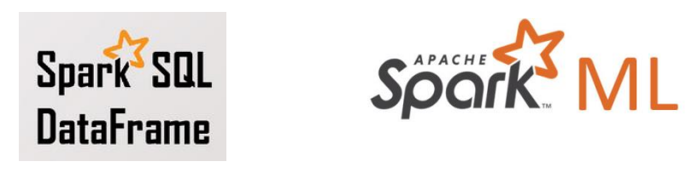
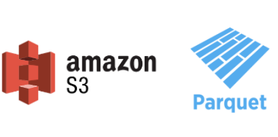
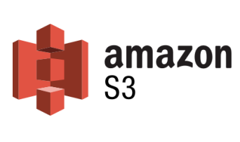
Méthodologie
Stockage des données sur un système pouvant être mis à l’échelle
Chargement des données dans un format structuré
Prétraitement des données par calcul distribué
Stockage des résultats du prétraitement
Notes:
DataFrame : groupe de Données
Spark SQL DataFrame ( source de données ) et Apache Spark ML ( Machine Learning ) sont des fonctions différentes.
C’est un ordonnancement de mes processus ( un workflow ) : c’est un slides de méthodologie
Amazon S3 : c’est une solution qui permet de faire du Cloud sur internet ( c’est très coûteux de faire du Cloud sur internet )
Parquet est une technologie ( rien de particulier )
un calcul distribué est un traitement qui est partagé entre plusieurs ordinateurs , autrement appelé unité de calcul.
mon prétraitement : ma préparation des données ( au départ, j’ai des images, et après traitement, j’ai des données qui sont utilisables )

Slide 14
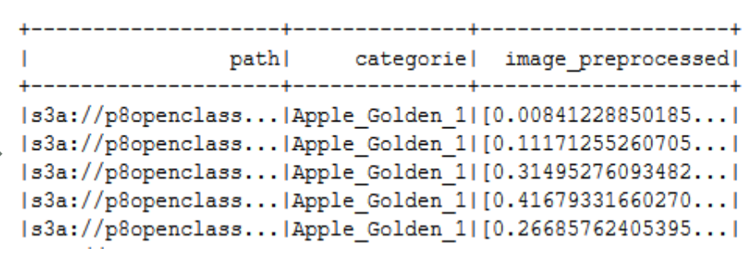
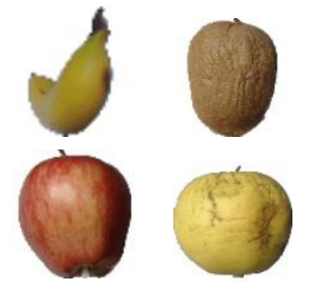
instance Spark
Création d’un SparkContext
Chargement des images dans l’arborescence: stockage dans un spark DataFrame
Extraction du chemin vers chaque fichier
Obtention de la catégorie du fruit (split String du nom de dossier)
Prétraitement et Réduction Dimensionnelle
Enregistrement au format « Parquet »
SparkContext. getOrCreate()
spark.read()
Input_file_name()
UDF
ResNet50
Spark.save
Les calculs ne sont réellement exécutés que lorsqu’une action est réalisée : affichage des données, enregistrement, requête, etc…
Notes:
C’est pour dire les données qui se cachent derrière cette image
UDF User Define Fonction ( fonction défini par l’utilisateur )
Spark.save : sauvegarder ce que je suis en train de faire
SparkContext : Récupérer le contexte qu’il y a derrière Spark / récupérer les informations qui se cachent derrière ce contexte

Slide 15
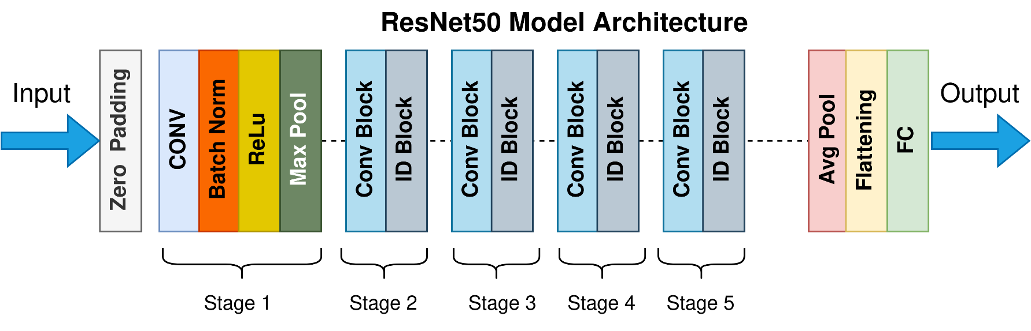
Le prétraitement en détail
Réseau RESNET50 :
Approche Transfer Learning
23 Millions de paramètres pré entraînés
50 couches de neurones
Combine prétraitement et
la réduction de dimension
Notes:
Avg = average et FC = forecast / max pool = le nombre d’itérations en nombres de données : le nombre de fois où le logiciel a tourné
CONV = Convolutional ,
ResNet utilise des connexions résiduelles pour permettre un apprentissage plus profond sans disparition du gradient. EfficientNet ajuste de manière adaptative la profondeur, la largeur et la résolution de l'image pour une utilisation efficace des ressources.
1. **Batch Norm (Normalisation par lots)** : Une technique qui normalise les activations intermédiaires d'un réseau de neurones par mini-lots d'entrées, améliorant ainsi la stabilité de l'apprentissage.
2. **ReLu (Rectified Linear Unit)** : Une fonction d'activation couramment utilisée qui retourne l'entrée si elle est positive et zéro sinon, favorisant l'apprentissage de caractéristiques importantes dans les réseaux de neurones.
3. **Conv Block (Bloc de convolution)** : Un ensemble de couches de convolution suivies généralement de couches de normalisation et d'activation, utilisé pour extraire des caractéristiques d'une image ou d'une donnée.
4. **ID Block (Bloc identité)** : Un bloc résiduel dans une architecture de réseau de neurones qui permet le passage d'informations directement d'une couche à l'autre, ce qui aide à prévenir la disparition des gradients pendant l'entraînement.
5. **Flattening (Aplatissement)** : La conversion d'un tenseur multidimensionnel en un vecteur unidimensionnel, souvent utilisée pour connecter les couches de convolution à des couches entièrement connectées.
6. **Max Pool (Agrégation maximale)** : Une opération de sous-échantillonnage qui réduit la dimension d'une image ou d'une carte de caractéristiques en ne conservant que la valeur maximale dans chaque région, ce qui aide à réduire la complexité du modèle.
1. **Avg (average)** : La moyenne arithmétique, qui est calculée en ajoutant toutes les valeurs d'un ensemble de données et en les divisant par le nombre total de valeurs. Elle est utilisée pour résumer et caractériser la tendance centrale des données.
2. **FC (forecast)** : La prévision, qui consiste à estimer ou prédire une valeur future en se basant sur des données passées et des modèles statistiques ou d'apprentissage automatique. Les prévisions sont couramment utilisées pour anticiper des événements futurs ou prendre des décisions éclairées.
Ces deux termes sont fondamentaux en Data Science, car la moyenne est souvent utilisée pour résumer des données et la prévision permet de faire des projections basées sur des données historiques.

Slide 16
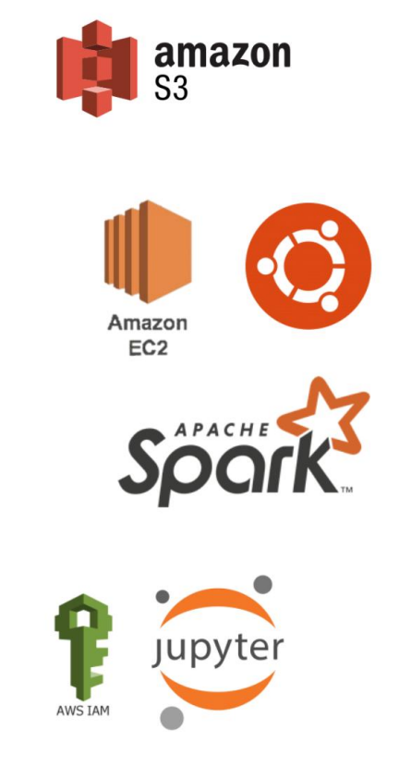
Déploiement sur AWS
Stockage fichiers sur S3
upload via AWS CLI ou Interface Web
Lecture des fichiers depuis Spark
Enregistrement de fichier depuis
spark vers S3
Instance EC2 (T2.xlarge) /
/ OS Ubuntu Server 18.04
Configuration :
Python 3 / Java 8 / Spark /
Hadoop-AWS/ Spark MLLib / Pillow
Configuration sur machine distante :
accès via tunnel SSH , Chargement clés IAM / AWS
Installation des logiciels et packages, Mise en place Jupyter Notebook accessible à distance pour exécution du code / analyse des résultats
Dans ce projet, nous avons appris :
Comment utiliser pyspark ?
Découverte du
format parquet
distribué.
Écosystème AWS.
Déploiement dans
AWS et connexion
avec tunnel SSH en
utilisant le
système linux.
Notes:
CLI = client
S3 = le Service d’Amazon : le logiciel pour Amazon
EC2 : concerne les calculs et T2.xlarge : mon type de serveur de calcul qui veut dire assez puissant
MLLib : le nom de la librairie pour traitement ML
SSH : protocole de communication
IAM : Sécurisation de AWS : cryptage de AWS

Slide 17
Analyse des Résultats & Conclusion
Preuve de Concept Validée :
Le pipeline a été testé avec succès en local sur un environnement Windows (malgré les défis techniques), validant la logique métier.
Il a ensuite été déployé et exécuté sans erreur sur un véritable cluster AWS EMR, prouvant sa scalabilité.
Résultats du Prototype sur le Cloud :
100 images du dossier de test (lot de test) ont été traitées avec succès.
Chaque image a été convertie en un vecteur de caractéristiques de 1280 dimensions par le modèle MobileNetV2.
Les résultats sont stockés dans un format Parquet structuré sur S3, prêts pour une étape de classification ultérieure.
Conclusion du Projet :
L'objectif principal est atteint : un pipeline robuste et scalable pour l'extraction de features d'images à grande échelle a été conçu, développé et déployé avec succès sur une infrastructure cloud.
L'utilisation combinée d'AWS EMR et S3 a permis de répondre de manière efficace et économique aux exigences de scalabilité et de gestion des données du projet.
Le passage de la simulation locale à un cluster cloud a été réalisé avec succès, démontrant la flexibilité de la solution.

Slide 18
Apprentissages Clés & Étapes Futures
Apprentissages Clés :
Maîtrise de PySpark : Utilisation avancée des DataFrames, gestion des chemins de fichiers avec input_file_name(), et surtout, création et déploiement de Pandas UDFs (SCALAR) pour le calcul distribué de modèles de deep learning.
Intégration TensorFlow/Spark : Mise en œuvre réussie de l'inférence d'un modèle MobileNetV2 pré-entraîné sur des données partitionnées par Spark, avec broadcast des poids.
Gestion des données distribuées : Découverte et adoption du format Parquet pour un stockage et un accès optimisés, ainsi que la lecture depuis S3.
Écosystème AWS : Prise en main concrète des services EMR (configuration, bootstrapping, gestion des applications), S3 (stockage et accès aux données), et configuration réseau avancée (gestion des clés SSH, tunnels, proxy avec FoxyProxy).
Étapes Futures :
Traitement à grande échelle : Exécuter le pipeline sur la totalité des 22,688 images du jeu de test.
Classification des features : Utiliser les vecteurs de features extraits pour entraîner un classifieur (ex: régression logistique, forêt aléatoire, SVM) avec Spark MLlib et évaluer ses performances sur un véritable cluster EMR.
Optimisation des performances : Tester différentes configurations (nombre de partitions, taille des batches avec spark.sql.execution.arrow.maxRecordsPerBatch) pour améliorer la vitesse d'exécution sur le cluster.
Industrialisation du déploiement : Automatiser la création et la configuration du cluster EMR à l'aide d'outils comme AWS CloudFormation ou des scripts pour une reproductibilité parfaite.

Slide 19
THANKS !
Merci de votre attention

